Slide 1
Классный час
«75 лет победы в Великой отечественной войне»

Slide 2
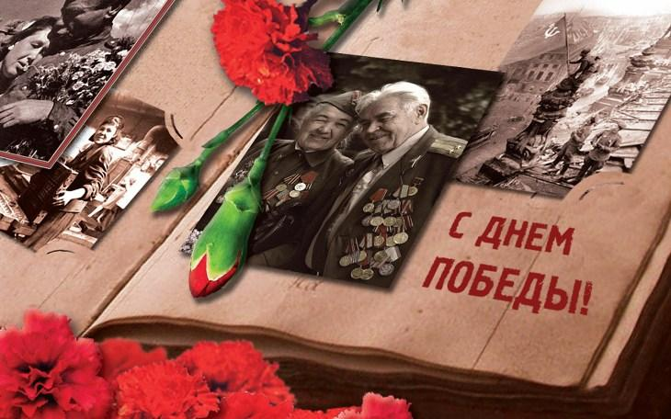
Победа грезилась, мечталась.
Был дорог жизни каждый миг…
Тут я спросил: Как… воевалось?..
«Обычно, – произнёс старик,
Война ни есть, какое дело.
Мир – вот что главное, сынок».
Чтоб миру быть – нужна тут смелость:
Не допустить несчастий срок…

Slide 3
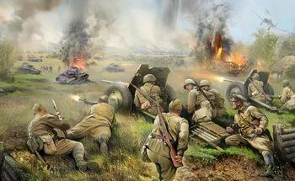

Slide 4
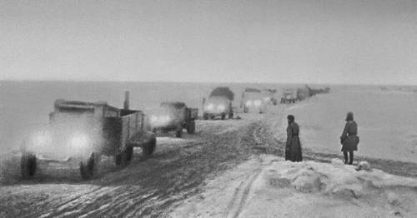
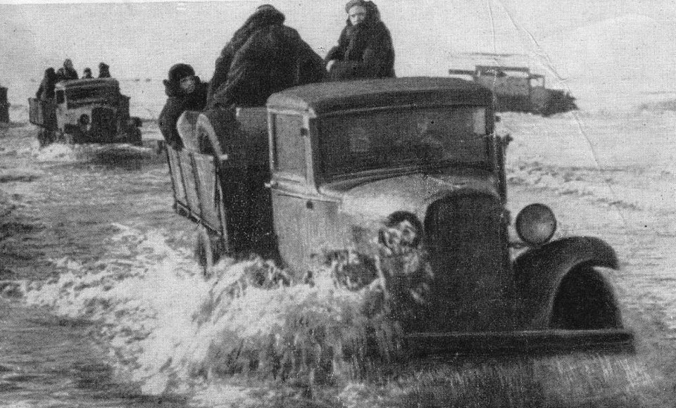
Нам эта скупая дорога,
И лучшей не нужно в награду.
Мы здесь наступали и гнали врага,
И здесь мы прорвали блокаду!

Slide 5
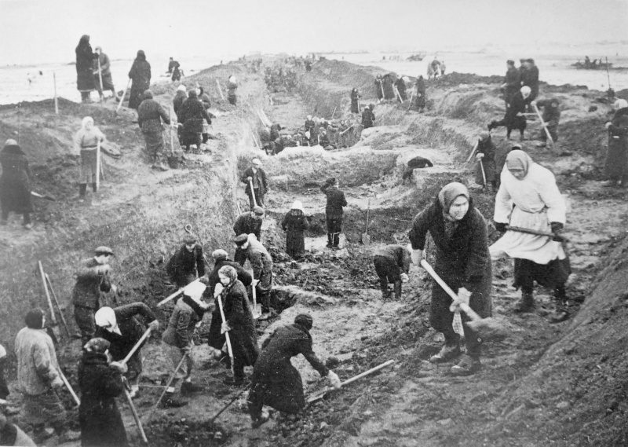
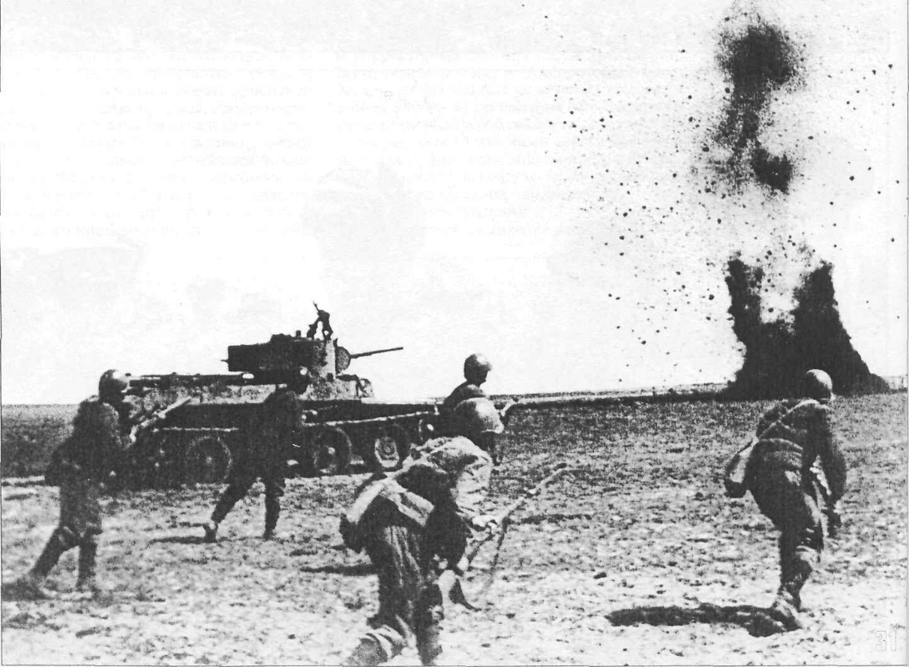
Забыв в дыму, в окопной глине,
Что сон бывает наяву,
Мы беспощадный путь к Берлину
Открыли битвой за Москву.

Slide 6
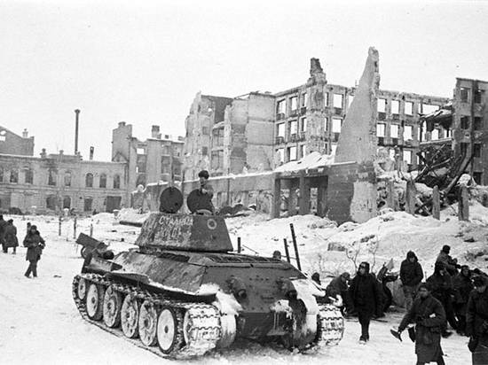
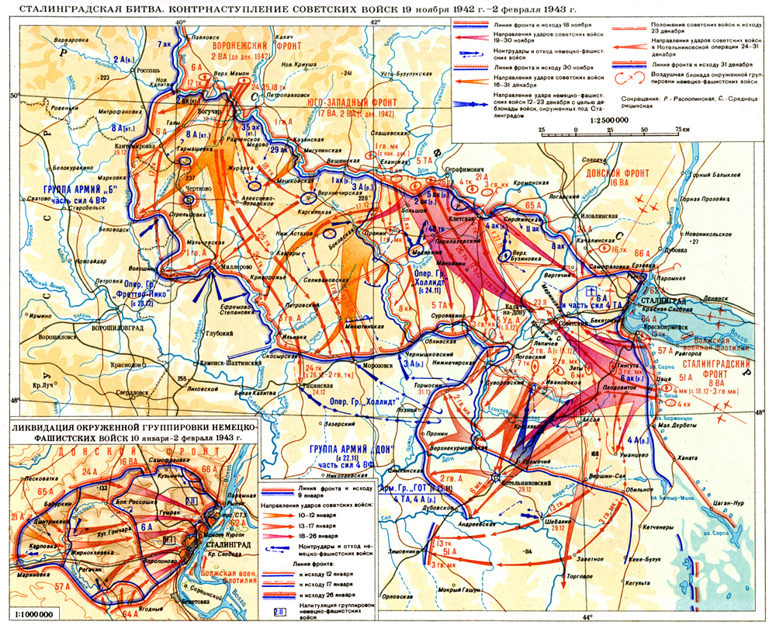
Здесь орден Мужества надет
На грудь земли,
Недаром эта грудь истерзана,
Снарядом,
Со смертью билась жизнь,
И смерть враги нашли.
И победила жизнь
В боях под Сталинградом!

Slide 7
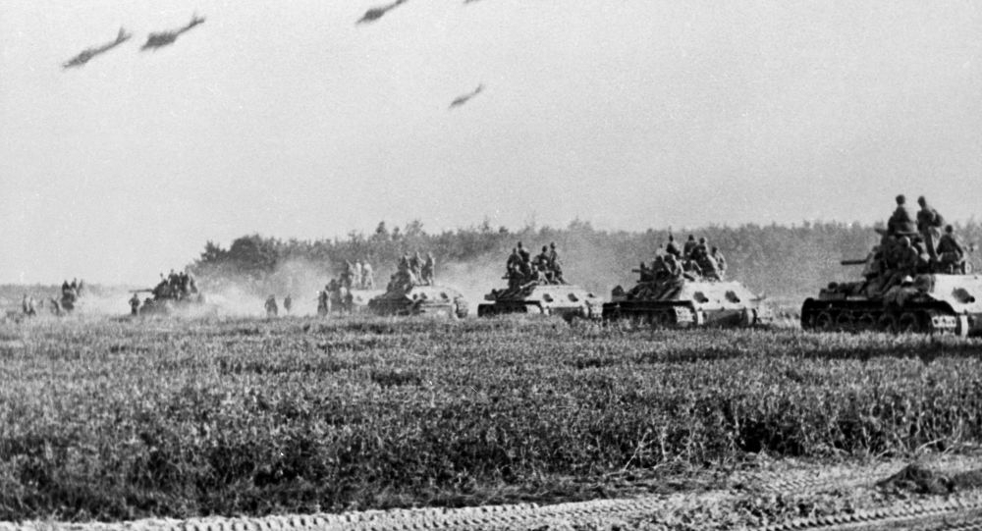
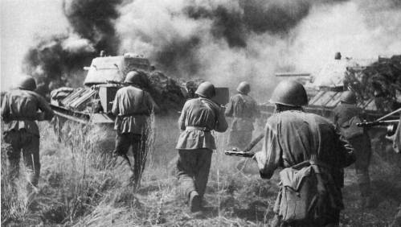
Те бои –
Как мера нашей силы.
Потому она и дорога,
Насмерть прикипевшая к России
Курская великая дуга…

Slide 8
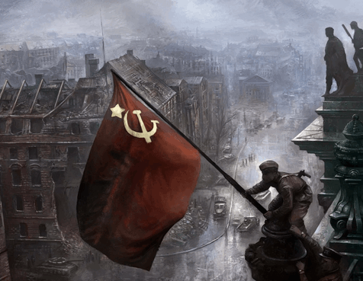
Четыре года от заката до рассвета
Ковали мы Победу!
Мечталось об одном, чтобы с рассветом
Настала тишина твоя, Победа!

Slide 9

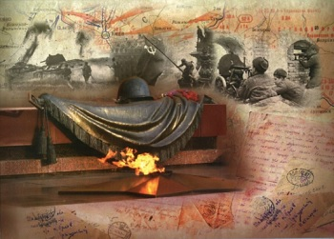
Поклонимся великим тем годам,
Тем славным командирам и бойцам,
И маршалам страны, и рядовым,
Поклонимся и мёртвым, и живым.
Всем тем, которых забывать нельзя,
Поклонимся, поклонимся, друзья.
Всем миром, всем народом, всей землёй.
Поклонимся за тот великий бой.
Тихо, ребята, минутой молчанья
Память героев почтим,
И их голоса когда – то звучали,
По утрам они солнце встречали,
Сверстники наши почти.
Среди нас нет тех,
Кто шёл на фронт и не вернулся.
Вспомним через века, через года,
О тех, кто уже не придёт никогда.
Вспомним!

